Slide 1
Конвенція ООН про права дитини
Підготували:
учні 11-Б класу
Коваленко Віталій,
Козаренко Таїсія,
Косенко Єлізавета,
Оренбургська Марина

Slide 2
Передусім, Конвенція — це угода
Текст Конвенції про права дитини готувався, обговорювався та узгоджувався більше десяти років. Конвенція ООН про права дитини - це угода між країнами. В ній записа но, як уряд кожної країни має дбати про дітей. Конвенція була прийнята та відкрита для підписання та приєднання резолюцією 44/25 Генеральної Асамблеї ООН від 20 листопада 1989 року. Цей особливий документ було ратифіковано 191 країною світу.

Slide 3
Конвенція ООН про права дитини набула чинності в Україні з 27 вересня 1991 року і з цього часу є частиною національного законодавства.

Slide 4
Права дитини в Україні
Україна ратифікувала Конвенцію ООН про права дитини в перший же рік своєї незалежності. В нашій країні не існує спеціального законодавства для неповнолітніх, і їх права виділені окремими статтями Сімейного, Цивіль­ного, Кримінального та Кримінально-Процесуального кодексів України, а також регулюються окремими зако­нами, такими як закони «Про охорону дитинства», «Про соціальну роботу з дітьми та молоддю», «Про попередження насильства в сім’ї».

Slide 5
Різні державні інституції та міністерства покликані відповідати за дотримання прав дитини в Україні. Багато зусиль також докладають громадські організації, які працюють на терені захисту прав дитини, щоб кожна дитина почувала себе захищеним законом повноцінним членом суспільства.

Slide 6
Захисти себе
Конвенція ООН про права дитини – це твої права. Вони знайшли своє відображення у чинному законодавстві України. Ти можеш не думати про них. Ти можеш не використовувати їх щодня. Втім, ти маєш знати, що вони існують і вони не­від’ємні від інших прав, гарантованих тобі державою.

Slide 7
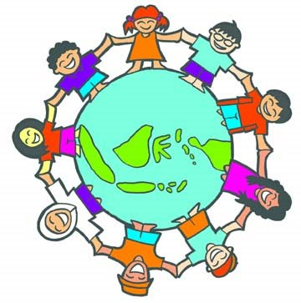
Закони різних країни різні. Йдеться зокрема про цифру повноліття і про вік, з якого підліток несе кримінальну відповідальність за скоєний злочин: в одних країнах це 7 років, в інших – 12, в Україні – 14-16 років. Але ти повинен знати, що є права, які не можна змінити. Наприклад, право на турботу і піклу­вання. Також незмінним є, твердження про те, що всі діти мають рівні права. Держава може бути більш чи менш демократичною, але змінити ці права вона не може. Вони – твої.

Slide 8
Читай – дізнаєшся
Конвенція ООН про права дитини містить 54 статті. В них ти знайдеш 40 прав, які має дитина. Всі права можуть бути класифіковані за певними принципами.

Slide 9
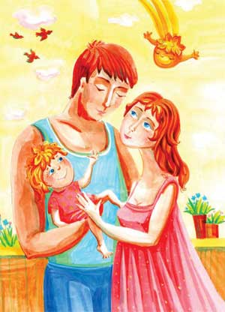
Спробуймо класифікувати права:
Всі діти мають право на життя
Всі діти мають право на піклування
і турботу
Всі діти рівні у своїх правах

Slide 10
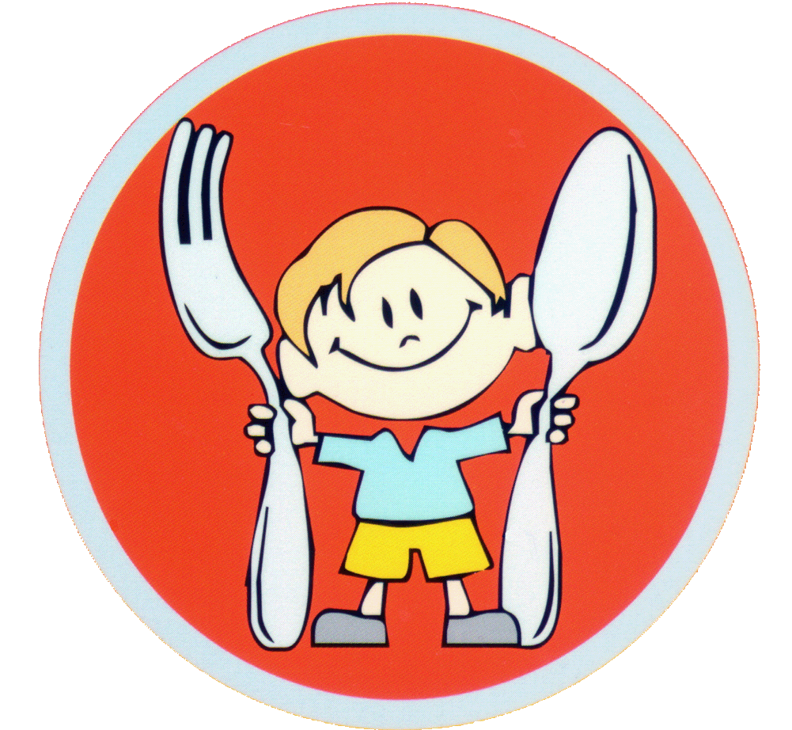
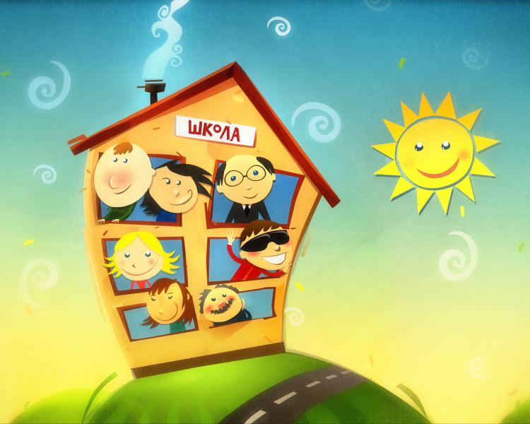
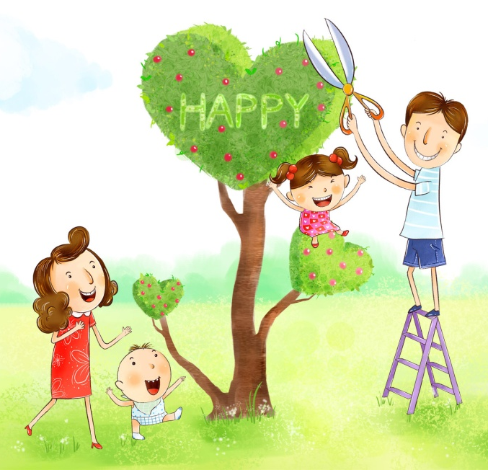
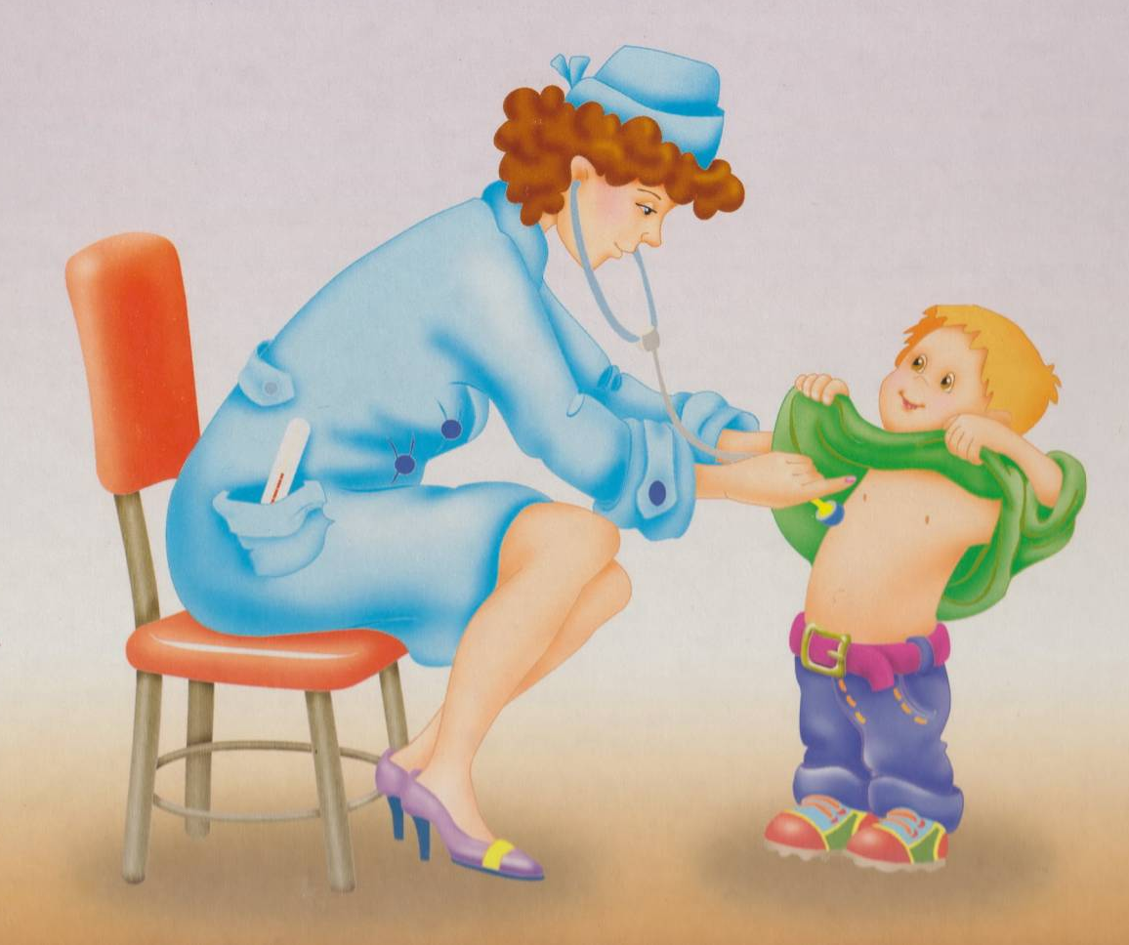
Права «піклуйтеся-про-мене»
Ти маєш право на достатнє та здорове харчування
Ти маєш право на освіту
Ти маєш право на медичну допомогу
Ти маєш право на розваги

Slide 11
Права «не знущайтеся наді мною»
Ти маєш право на захист від економічної експлуатації та примусової праці
Ти маєш право на захист від будь-якої роботи, яка може бути небезпечною для твого здоров’я
Ти маєш право не бути жертвою війни
Ти маєш право на захист від сексуальної експлуатації

Slide 12
Права «я маю власну думку»
Ти маєш право виражати свої погляди
Ти маєш право сповідувати свою власну релігію
Ти маєш право об'єднуватися з іншими
Ти маєш право на інформацію

Slide 13
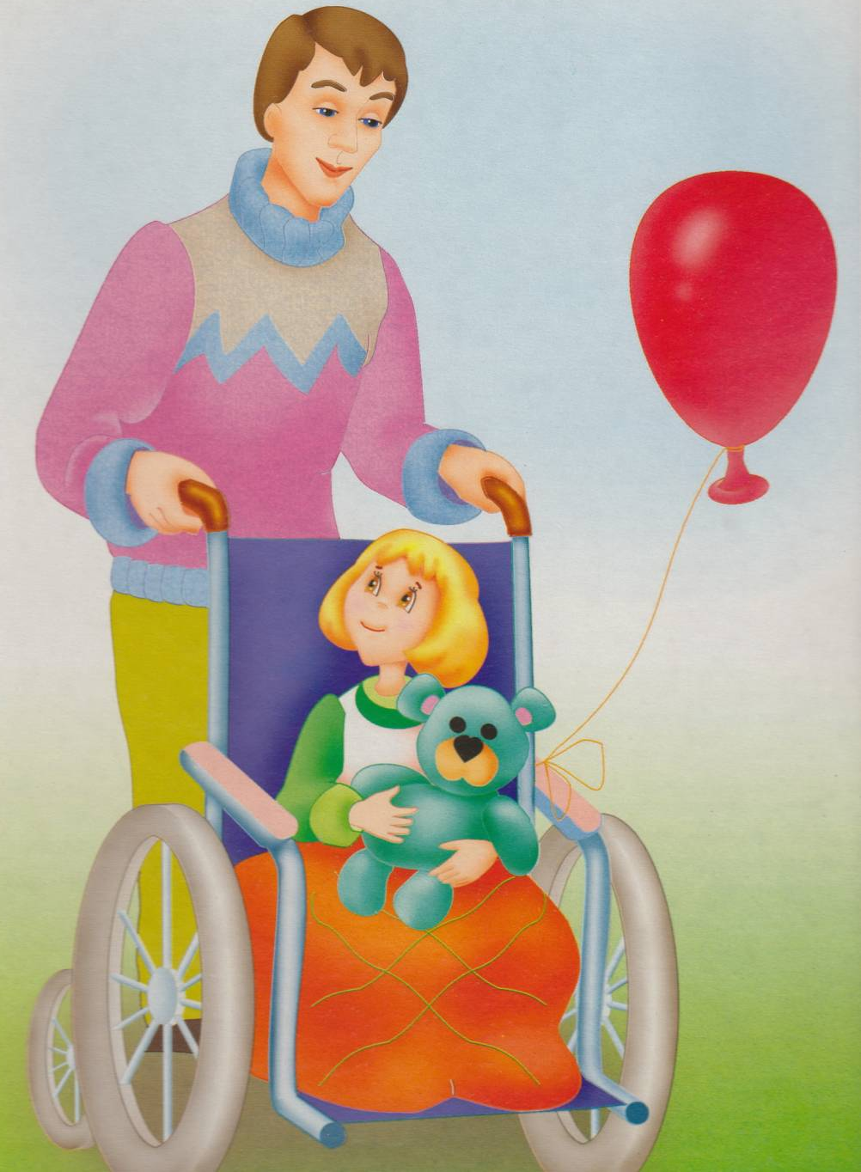
Права «спеціальних потреб»:
життя деяких дітей є важчим, ніж у їхніх однолітків. Тому такі діти потребують спеціальної уваги і піклування
Діти-інваліди
Діти, позбавлені батьківського піклування
Діти-біженці
Діти у конфлікті з законом

Slide 14
Преамбула (вступ до Конвенції)
Преамбула Конвенції ООН про права дитини містить таку важливу інформацію, як:
діти мають право на особливе піклування та допомогу;
сім'я несе відповідальність за повний та гармонійний розвиток дитини;
дитина потребує спеціальної охорони, піклування і захисту як до, так і після народження;
діти, які живуть у виключно тяжких умовах, потребують особливої уваги;
важливість традицій і культурних цінностей суспільства, в якому зростає дитина;
важливість міжнародного співробітництва для поліпшення умов життя дітей в кожній країні.

Slide 15
Дякуємо за увагу!

